Slide 1


PROIECT ERASMUS+ KA1- EDUCAȚIE ȘCOLARĂ
nr. 2022-1-RO01-KA121-SCH-000065560
Anul al II-lea de acreditare

Slide 2
Curs de formare “Mindfulness for Teachers: a Hands-on Approach”,
17-22.07.2022, Italia
Beneficiar: prof. Mihaela Corina Nicolae
Aria curriculară: Limbă și comunicare

Slide 3
OBIECTIVUL ANULUI AL II-LEA DE ACREDITARE:
Îmbunătățirea competențelor pedagogice ale cadrelor didactice, pentru a dezvolta elevilor proveniți din medii defavorizate, atât competențe sociale, civice, de comunicare, cât și abilități de viață.

Slide 4
OBIECTIVELE CURSULUI ȘI REZULTATELE AȘTEPTATE:
Dezvoltarea competențelor de predare, în scopul reducerii stresului elevilor și a învățării de tehnici privind managementul emoțiilor.
Dezvoltarea competențelor de predare, prin abordarea interdisciplinară a educației.
Utilizarea de tehnici inovatoare în lucrul la clasă cu elevii.
Realizarea unui schimb de experiență și de bune practici între participanții la curs.

Slide 5
Ziua 1:
prezentarea programului cursului
detalierea programului primei zile
prezentarea sistemului educațional al fiecărei țări a participanților
definirea conceptului de “mindfulness” și a istoricului acestuia

Slide 6
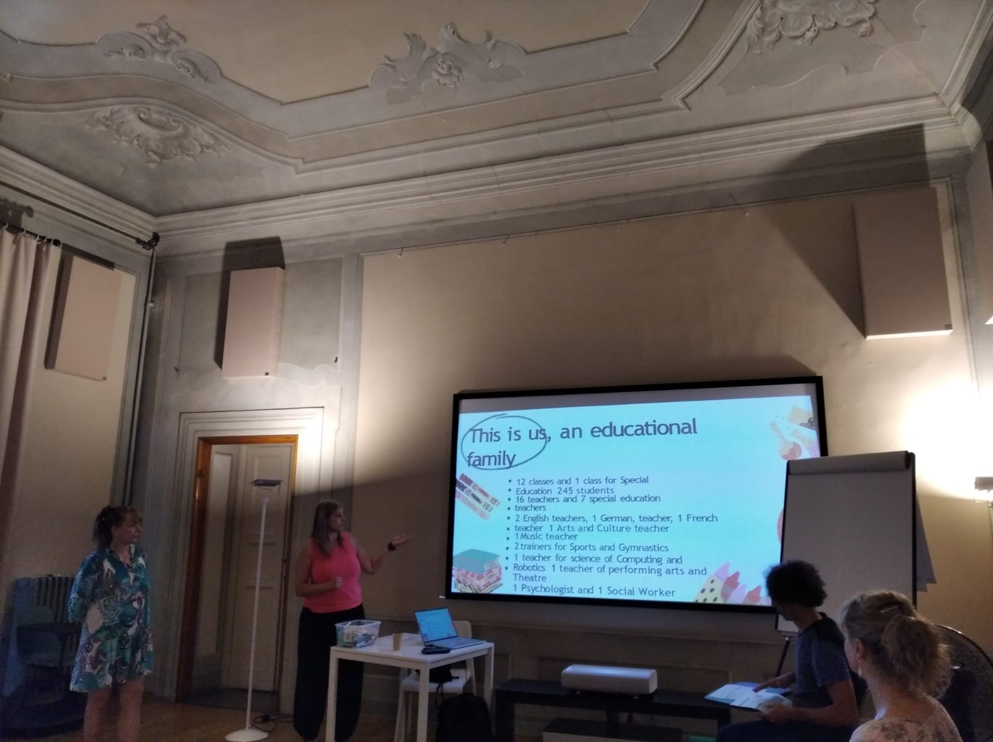

Slide 7
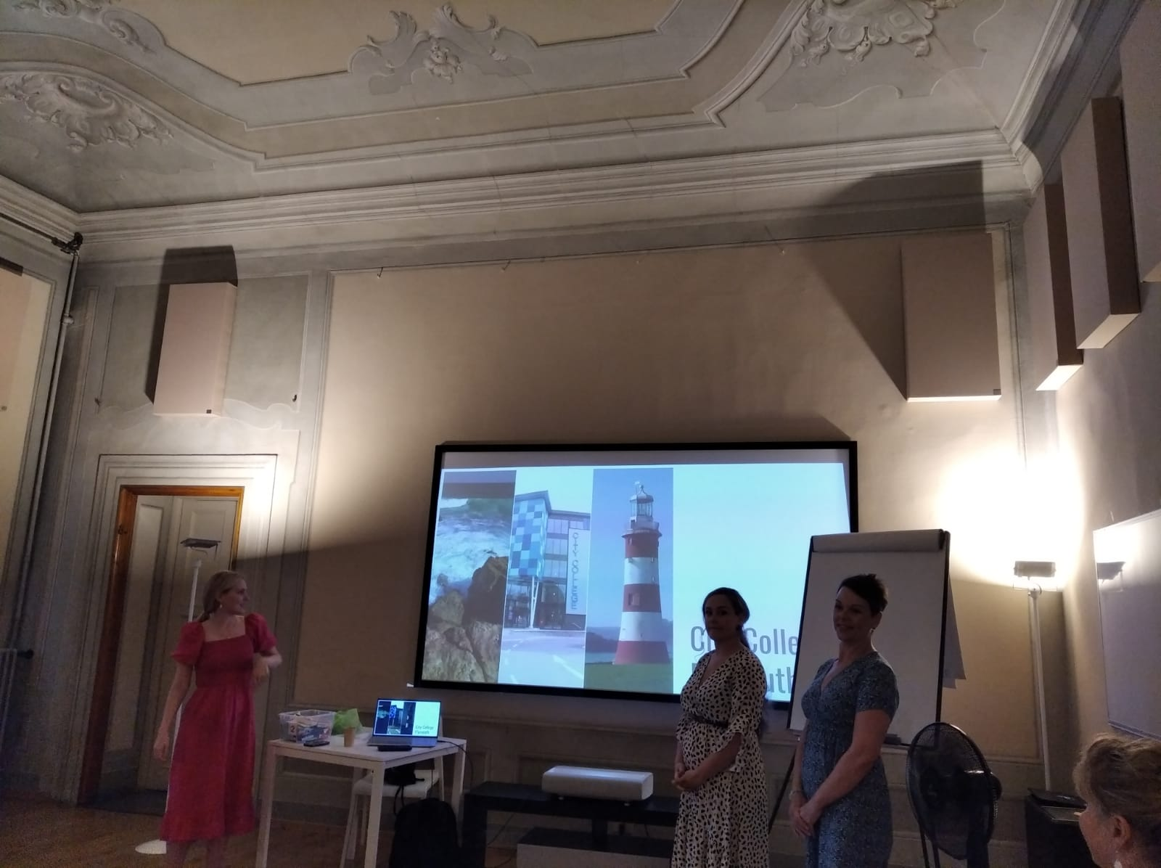

Slide 8
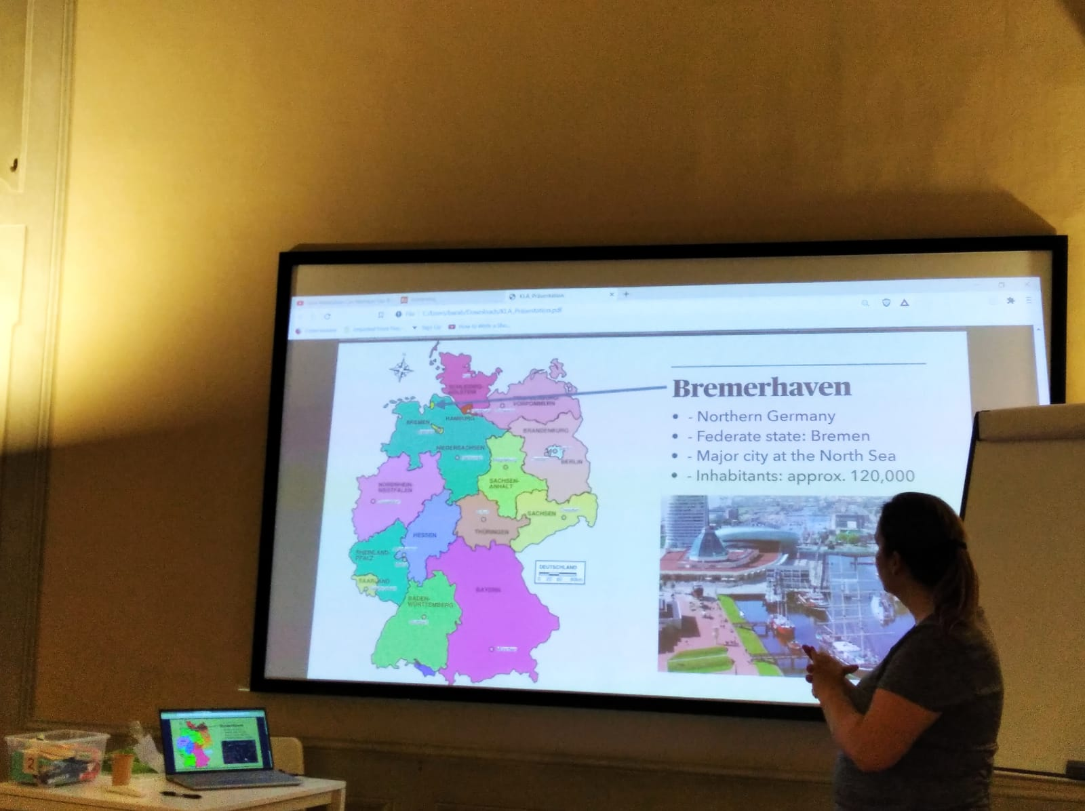

Slide 9
Ziua a 2-a:
prezentarea modului în care conceptul de “mindfulness” a fost introdus în școli
importanța utilizării practicii în orele de curs și beneficiile pentru profesori și elevi
aplicații și moduri de introducere în orele de curs

Slide 10
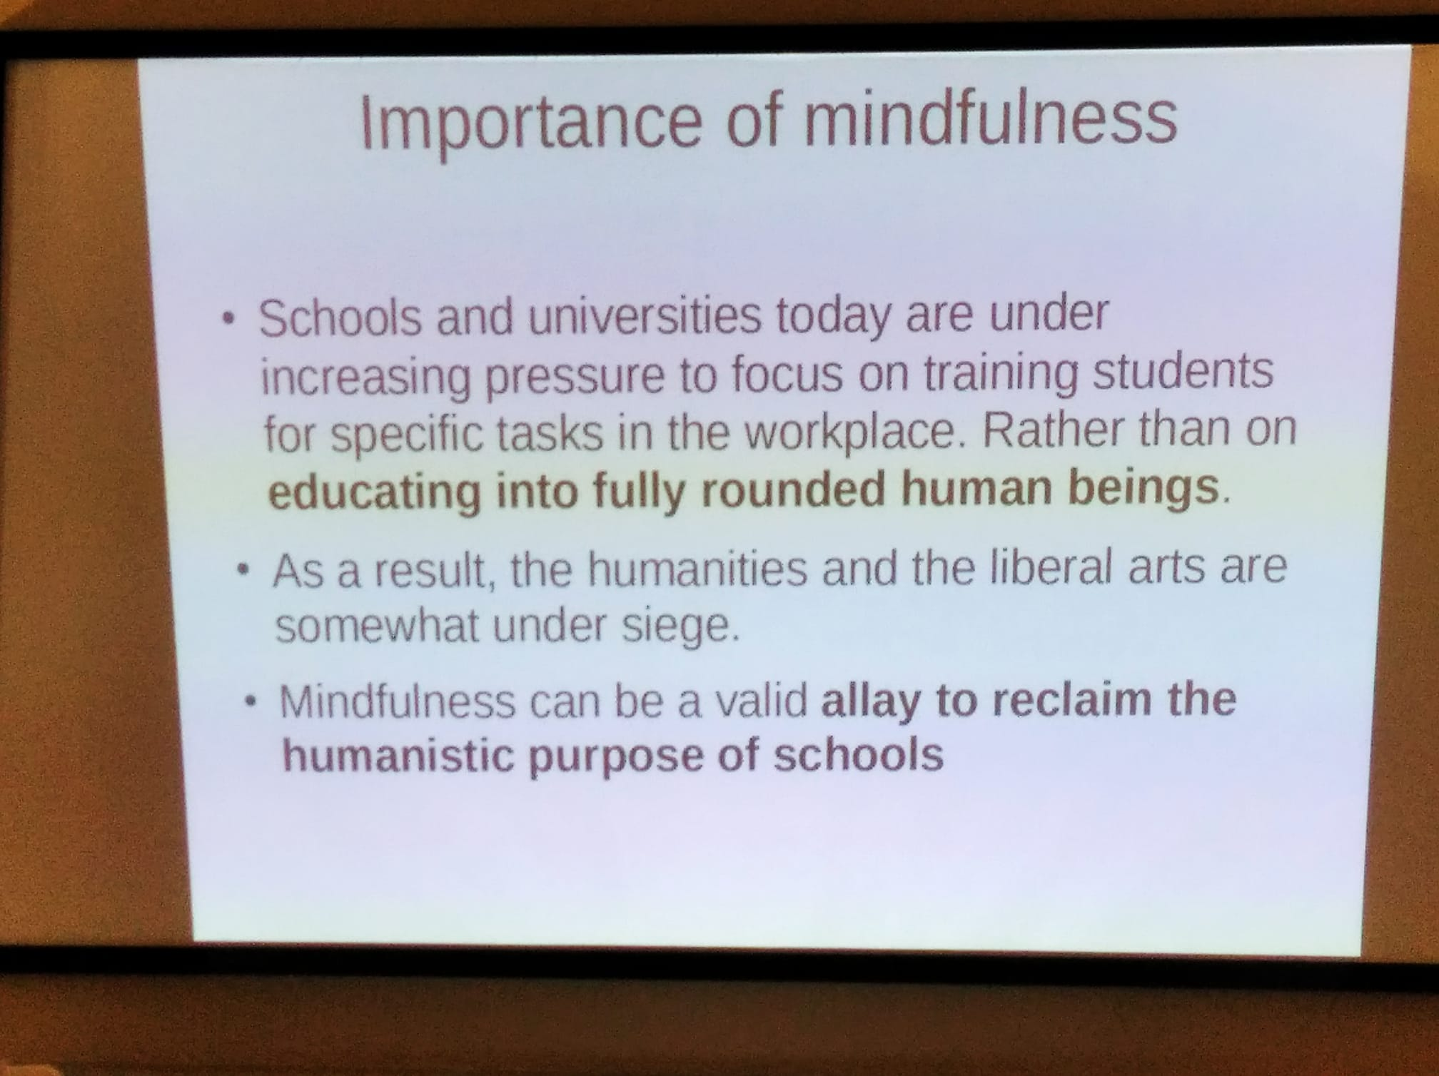

Slide 11
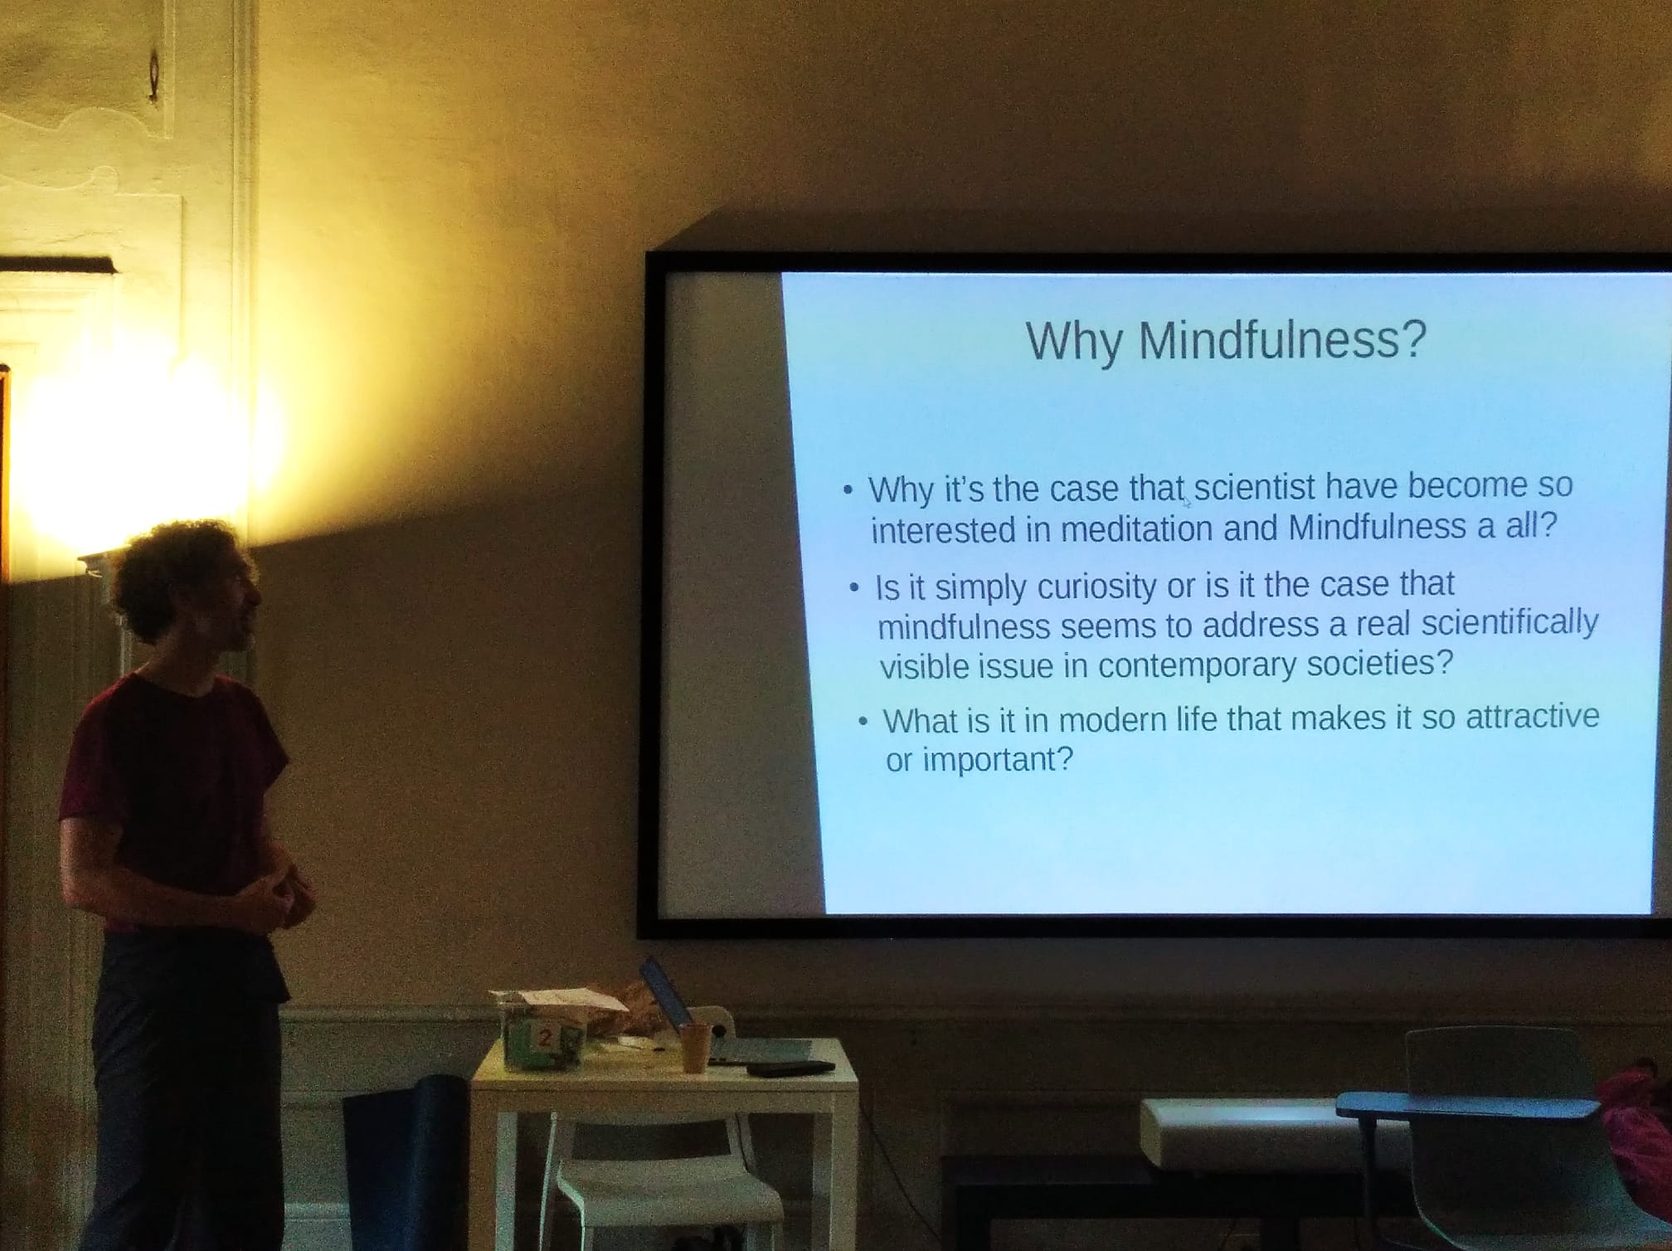
-

Slide 12
Ziua a 3-a:
prezentarea unor metode de integrare, în orele de curs, a cunoașterii de sine
discuții cu participanții despre posibilitatea de a integra aceste practici în lucrul la clasă
aplicații

Slide 13
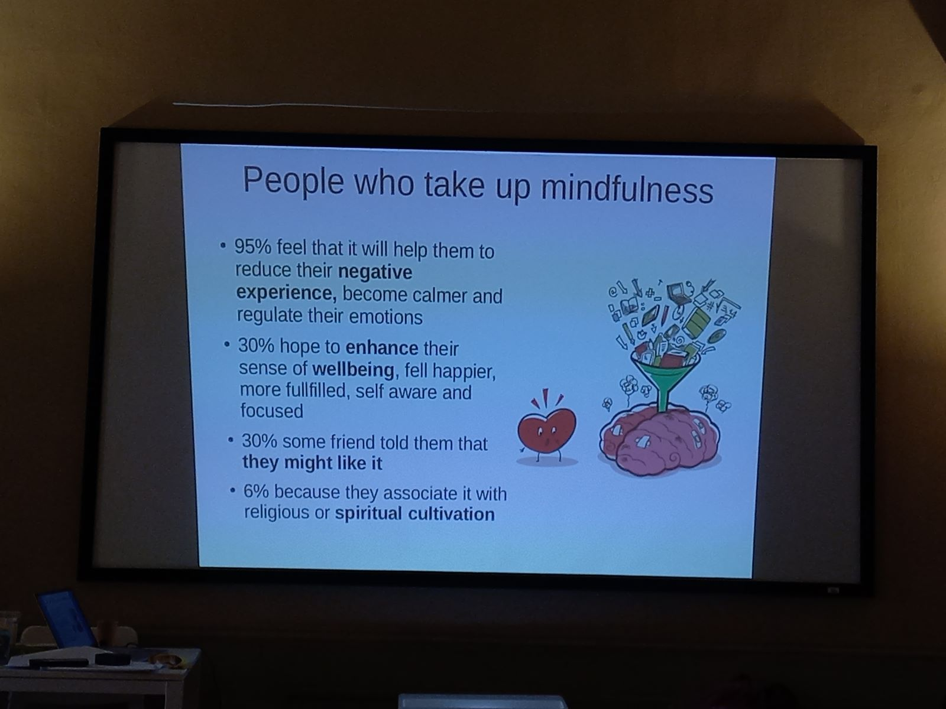

Slide 14
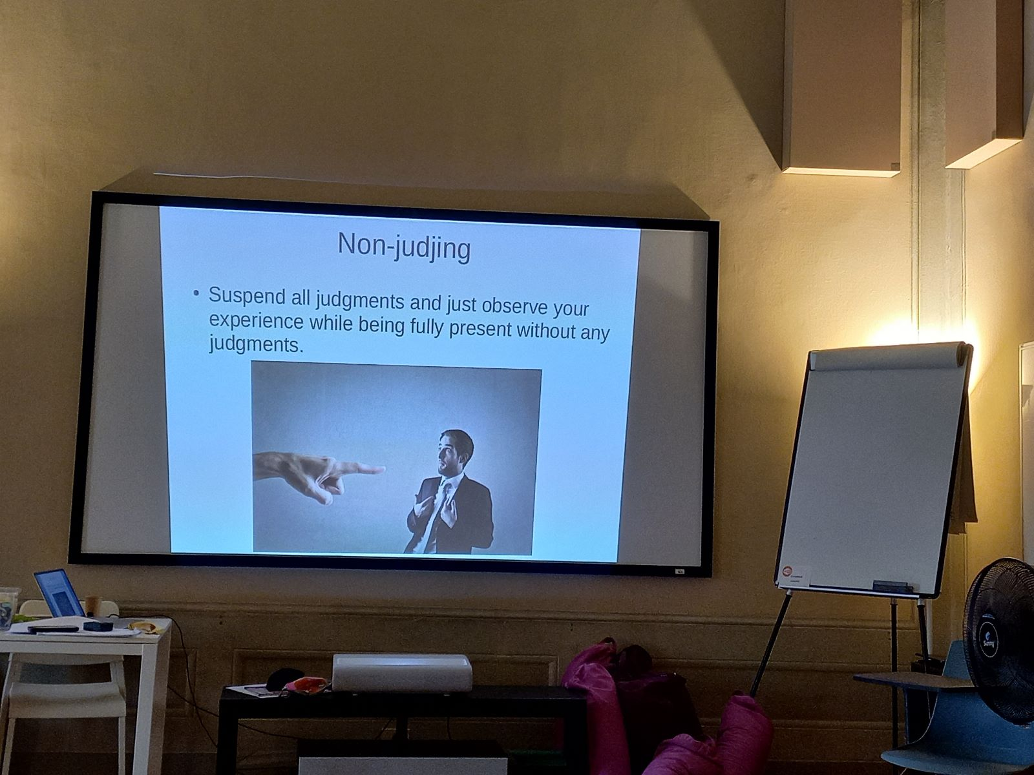

Slide 15
Ziua a 4-a:
managementul clasei de elevi
exerciții practice
discuţii despre interconectarea și apartenența elevilor la grupul clasei, despre comunicare și ascultare

Slide 16
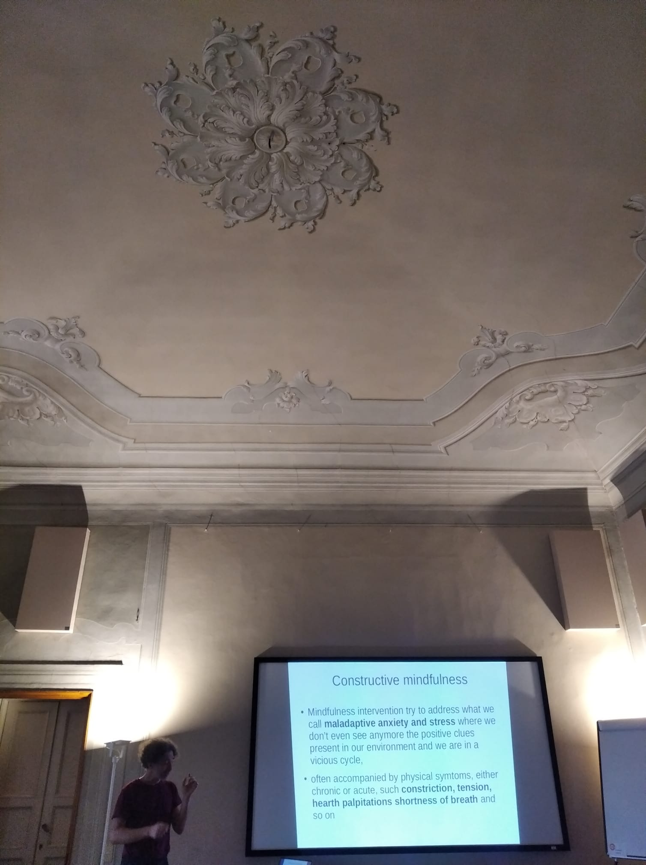

Slide 17
Ziua a 5-a:
managementul clasei de elevi
exerciții practice
discuţii despre interconectarea și apartenența elevilor la grupul clasei, despre comunicare și ascultare activă

Slide 18
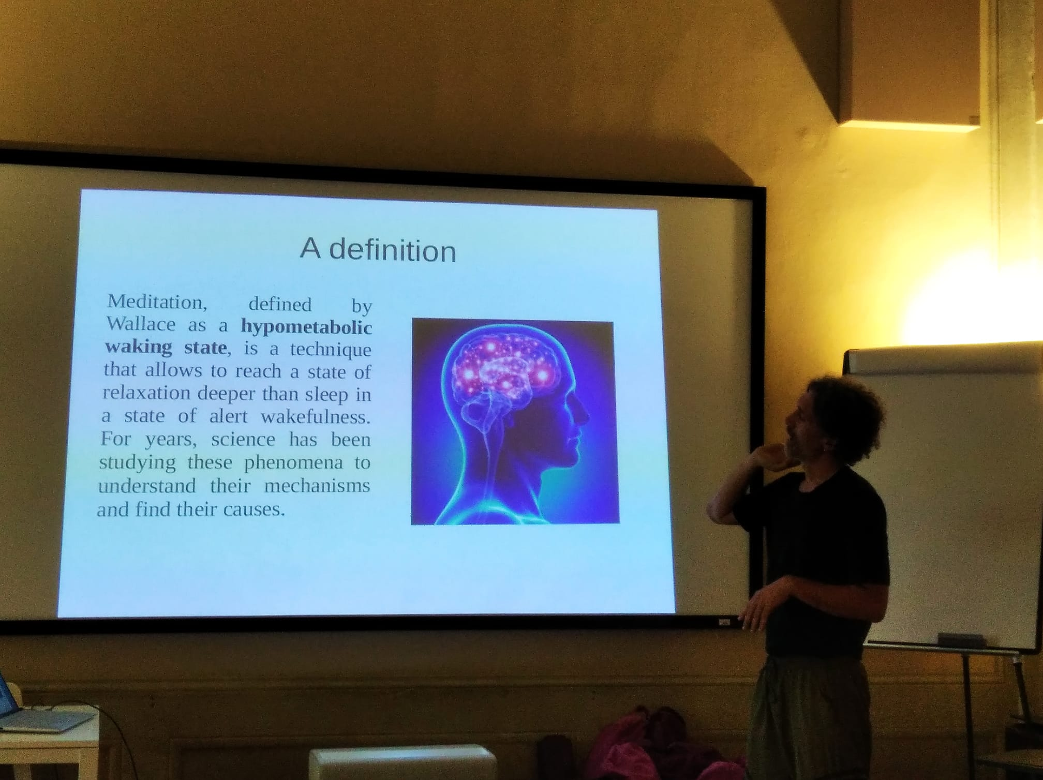

Slide 19
Ziua a 6-a:
evaluarea competențelor cursanților
primirea documentelor de validare a cursului: Learning Agreement și certificatul Europass
feedback
activități culturale

Slide 20
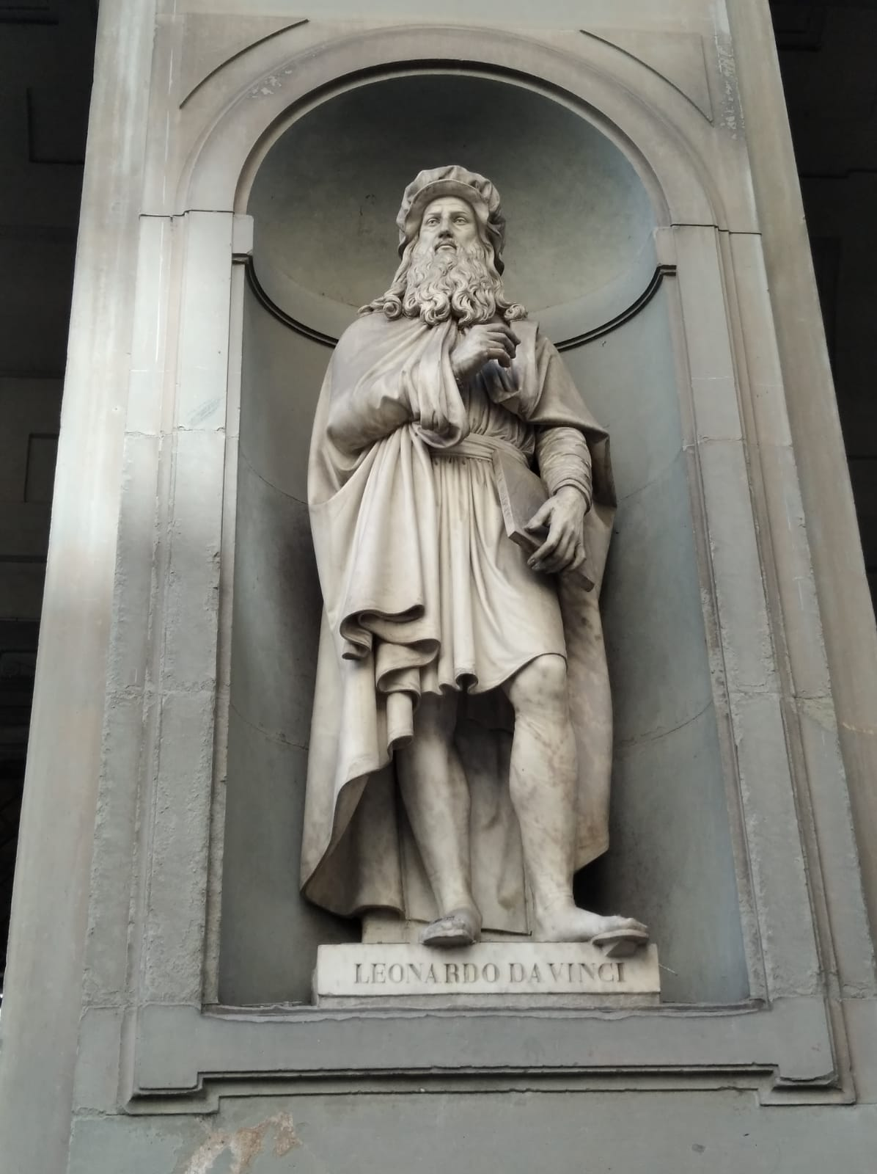
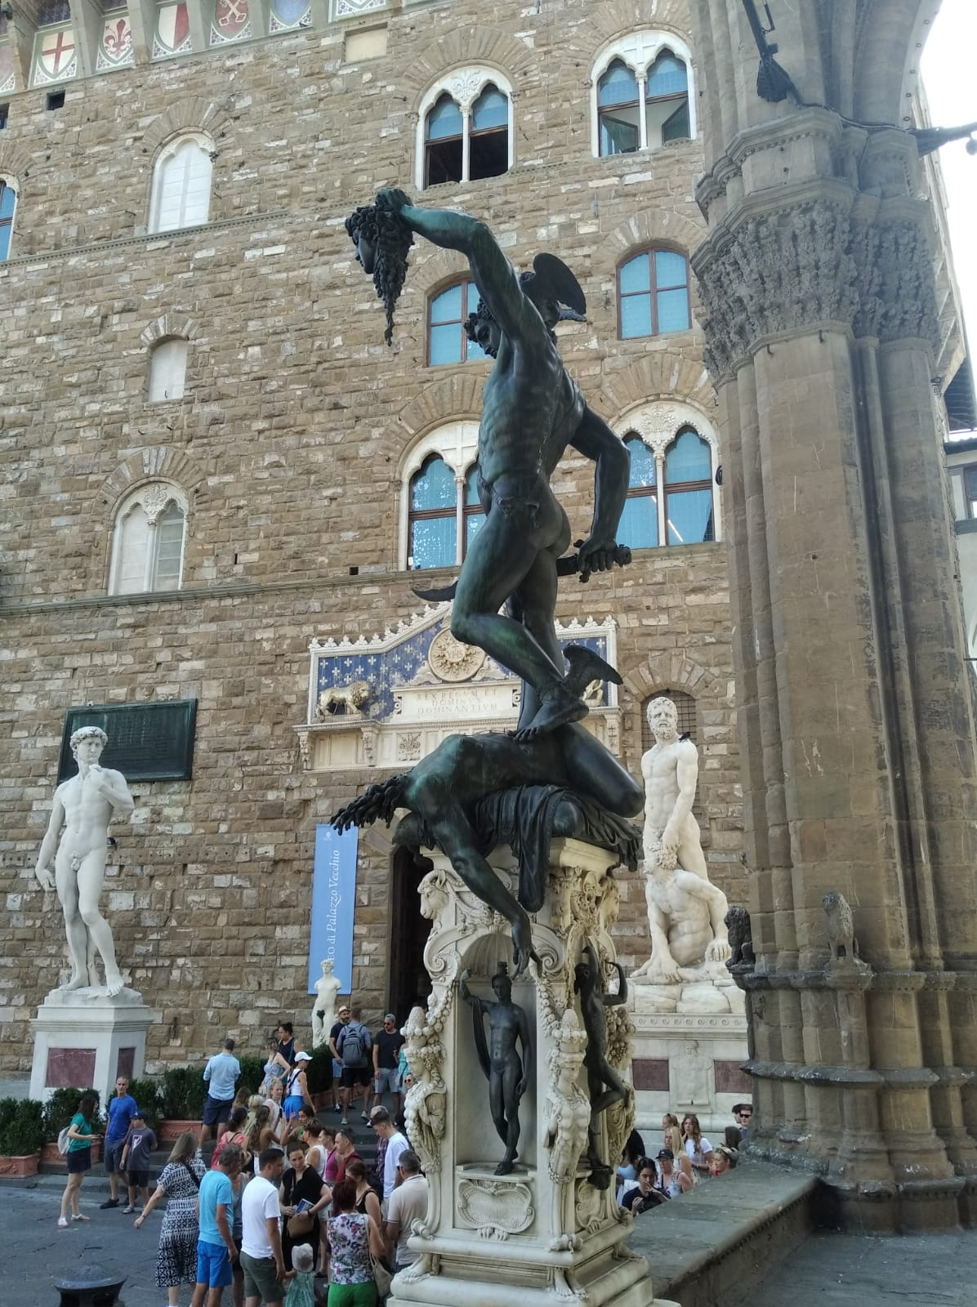

Slide 21
Proiectul este realizat cu sprijinul financiar al Comisiei Europene în cadrul Programului Erasmus+, acţiunea KA1, proiecte de mobilitate. Informațiile fur-nizate reprezintă responsabilitatea exclusivă a auto-rului, iar A.N.P.C.D.E.F.P și Comisia Europeană nu sunt responsabile pentru modul în care este folosit conținutul acestor informații.

